Slide 1
（別紙１）
商品名は技術名に使用しないこと
・本文には使用可
問い合わせ先：○○○
TEL: ○○○○ e-mail:○○○○
(例)市販化/開発中
（技術名）○○○○○○
その他（ ○○ ）
温室効果ガス
農薬
肥料
有機農業
調達
生産
加工・流通
消費
品目：○○
みどりKPI
・貢献する分野を選択（複数選択可）
・該当するものは緑色、その他はグレー
・枠の位置はずらさない
貢献する分野で追加があれば記載
技術の概要
写真を添付
品目は原則カタカナで記載
※水稲、大豆、小麦等の作物は除く
いずれかを選択
・市販化
・市販製品の利用
・公開
・開発中
【全体的な注意事項】
・字体は「メイリオ」に統一
・年号は西暦に統一
・数値は1字全角、2字以上半角
1つを選択
・外枠は不要
・箇条書きではなく、文章の形で記入
・みどりKPI（右上でチェックしたタブ）に対してどのように貢献するのか明記すること
導入の留意点
・○○○○○
・見出しは赤文字、体言止め、アンダーライン
・説明文は黒字
（簡単な説明文）
効果
その他（価格帯、改良・普及状況、適応地域）
◎・・・・・
●価格帯
（簡単な説明文）
●改良・普及状況
・見出しは赤文字、体言止め、アンダーライン
・説明文は黒字
・原則、定量的に記載
●適応地域
適応地域が限定的な場合、他地域への適用可能性を記載
関連情報
・関連文献、技術マニュアル、導入事例など
・リンク先は、URLを埋め込んだQRコードを入れる

Slide 2
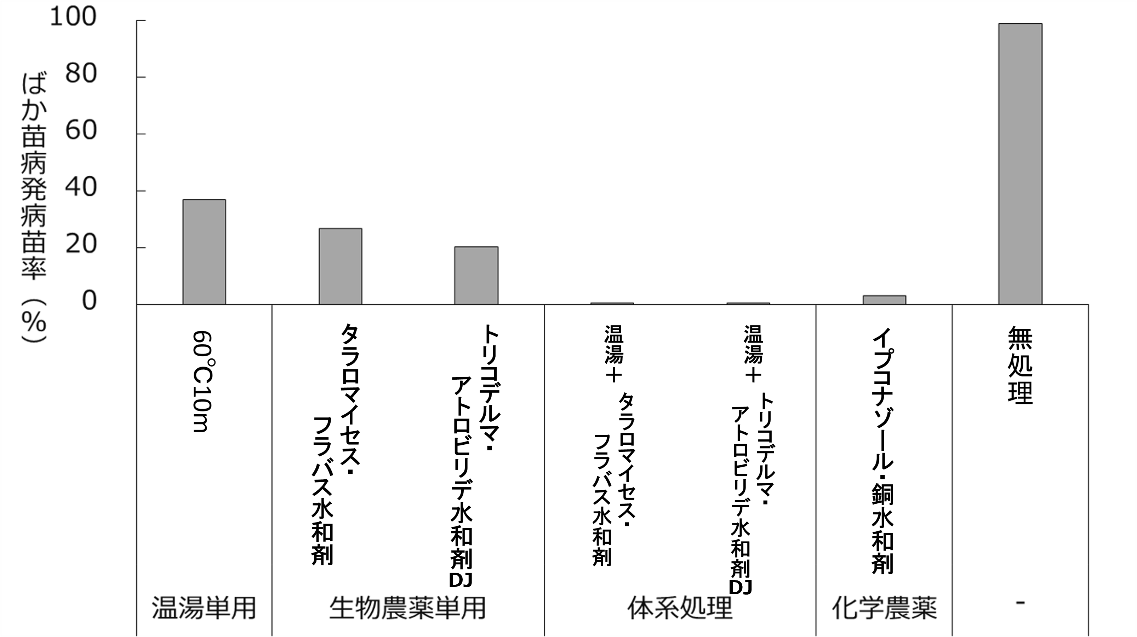
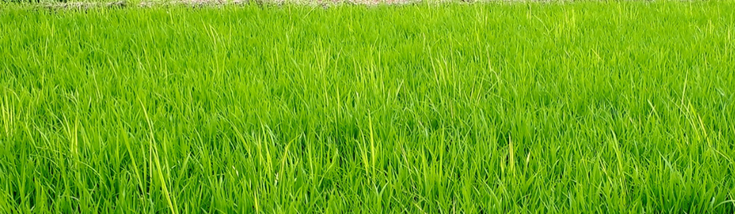
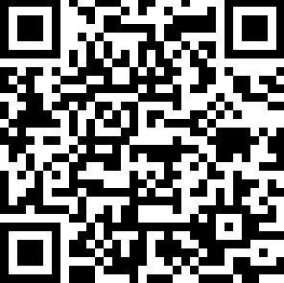
記載例
問い合わせ先：長野県農業試験場環境部
Tel：026-246-2411 nogyoshiken@pref.nagano.lg.jp
市販製品の利用
水稲種子伝染性病害に対する温湯処理と
催芽時の生物農薬による体系防除法
温室効果ガス
農薬
肥料
有機農業
生産
品目：水稲
技術の概要
水稲栽培では温湯処理や生物農薬が普及しているが、単用では効果が不安定な場合があり、ばか苗病などの種子伝染性病害が問題となっている。また、化学農薬の連用は耐性菌発達のリスクを抱えている。
温湯処理（60℃10分）と催芽時の生物農薬（タラロマイセス・フラバス水和剤またはトリコデルマ・アトロビリデ水和剤DJの200倍液24時間浸漬）の体系処理は、ばか苗病（育苗期の徒長苗、本田での徒長株）及び、もみ枯細菌病（苗腐敗症）に対して高い効果が得られる。
各処理のばか苗病に対する防除効果
導入の留意点
・古い種籾は発芽率の低下に注意
前年産の種籾では問題ないが、2年以上前の種籾では発芽率が低下する恐れがあるため、使用しないことが望ましい。
ばか苗病による徒長株の多発圃場
その他（価格帯、研究開発・改良、普及の状況）
効果
●価格帯：約1,000円/10a
◎化学農薬と同等の高い防除効果
●普及の状況
長野県内約15%の水稲で実施
ばか苗病（育苗期の徒長苗、本田での徒長株）、もみ枯細菌病（苗腐敗症）に高い防除効果。薬剤耐性菌にも有効。
●適応地域 全国
◎技術導入が容易
関連情報
既存技術の温湯処理と生物農薬を組み合わせるのみ。
・普及に移す農業技術（2020年度）長野県
※技術の施用詳細はこちらを参照
◎有機農業でも利用可能

